Slide 1


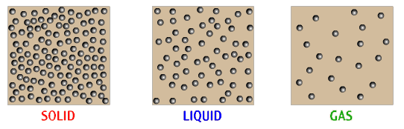
ميكانيكا الموائع Fluid Mechanics
تصنيف المواد
غازية
gas
سائلة liquid
صلبة solid
الموائع: تجمع لجزيئات نادراً ما تكون منتظمة ترتبط فيما بينها بقوى ترابط ضعيفة.
تعتبر السوائل والغازات من الموائع.

Slide 2

الكثافة.
الضغط.
الحجم.
الكتلة.
السرعة.
الارتفاع.
الضغط الجوي.
المفاهيم الأساسية التي تعتمد عليها ميكانيكا الموائع:

Slide 3
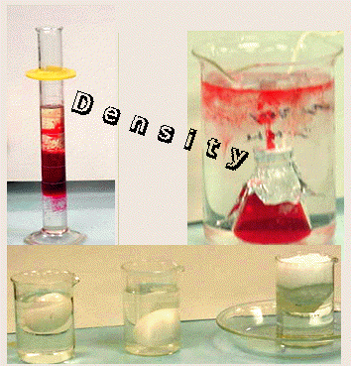
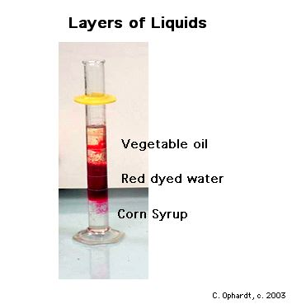
ماذا يحدث لو تسرب نفط من قافلة نفط في المحيط؟
هل يختلط الزيت بالماء؟ لماذا؟
الكثافة density:
كتلة وحدة الحجوم.

Slide 4
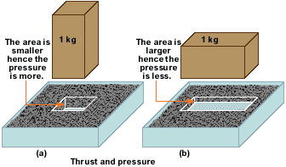

الضغط The Pressure
الضغط : القوة المؤثرة على وحدة المساحات
هل الضغط كمية قياسية أم كمية متجهة؟
يكون الضغط دائماً عمودياً على السطح فهو ناتج فقط عن المركبة العمودية للقوة. ويقاس بوحدة تيوتن/متر² (N/m²) أو باسكال (Pa)

Slide 5

مثال: دفع دبوس بقطعة خشب بواسطة قوة مقدارها 15 N على رأسه، فأذا كان نصف قطر رأس الدبوس 5 mm ومقدمته 1 mm. أحسب الضغط على رأس الدبوس والضغط على قطعة الخشب بواسطة مقدمة الدبوس؟
ورقة عمل
ما الفرق بين الضغط و القوة؟
أين اتجاه ضغط السائل؟ و هل هناك اتجاه للضغط؟

Slide 6
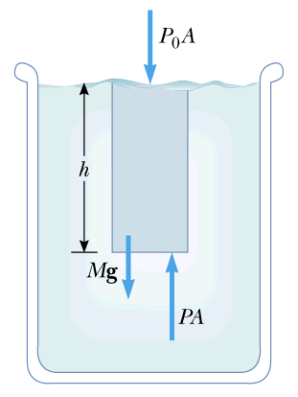
تغير الضغط مع العمق Variation of pressure with depth
حساب الضغط عند نقطة على بعد h من سطح السائل المفتوح للجو الخارجي (الضغط الجوي (P₀ وذو كثافة ρ
باعتبار عينة اسطوانية من هذا السائل بمساحة قاعدة Α
القوى المؤثرة عليها:
F₁ = P₀A
قوة ضغط الهواء الجوي
F₂ = P A
قوة ضغط السائل
F₃ = W = Mg = ρ Vg = ρ h Ag
ثقل الاسطوانة

Slide 7
الاسطوانة في وضع اتزان محصلة القوى المؤثرة عليها تساوي الصفر
P A = P₀ A + r h A g
P = P₀ + ρ h g
قيمة الضغط على عمق h تحت سطح سائل مفتوح إلى الجو الخارجي
يزيد عن الضغط الجوي بمقدار ρ h g

Slide 8
P
P = P₀ + ρ h g
P₀ = 1.00 atm = 1.013 x 10⁵ P_{a}
ΔP
P₀
h
نتيجة
عند زيادة الضغط الخارجي بمقدار ΔP فإن الضغط عند جميع النقاط يزيد بنفس القيمة.
قانون باسكال Pascal’s law: الضغط المؤثر على سائل ينتقل بنفس القيمة إلى كل نقطة من السائل كذلك جدران الوعاء.

Slide 9
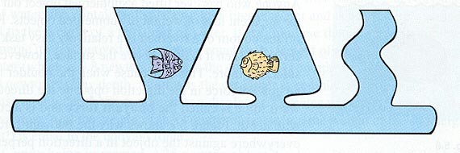
قاعدة باسكال Pascal’s law
تطبيقات على قاعدة باسكال:
1- الأواني المستطرقة
جميع النقاط التي تقع في مستوى أفقي واحد في باطن سائل ساكن يكون لها نفس قيمة الضغط لذا لا يتوقف ضغط سائل ساكن عند نقطة في باطنه على شكل الإناء .
مثال :في جهاز الآواني المستطرقة يرتفع فيه السائل بنفس المقدار رغم إختلاف شكل وحجم كل إناء.

Slide 10
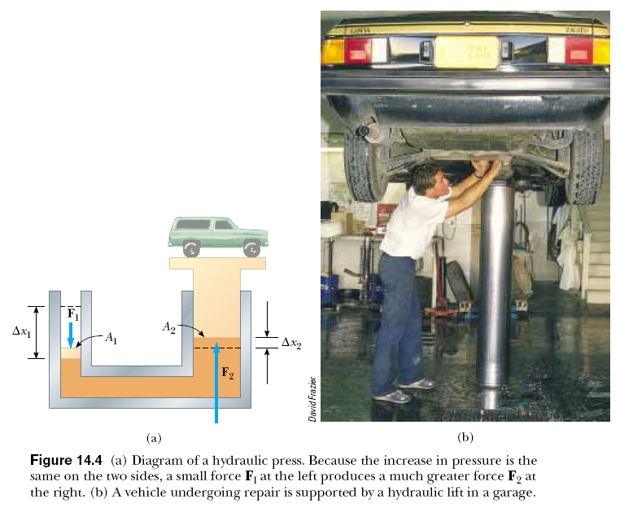
2- المكبس الهيدروليكي
Hydraulic press:
كيف يعمل المكبس الهيدروليكي؟
س: هل مضاعفة القوة في الجهاز الهيدروليكي يعني مضاعفة الشغل المبذول؟ و هل هذا ينقض مبدأ بقاء الطاقة؟؟
؟

Slide 11
قوة F₁ تطبق على مساحة صغيرة A₁ فينتقل الضغط عبر السائل إلى المساحة المقابلة A₂.
بما أن الضغط متساوي في الطرفين:
1
F₂>F₁ بمقدار المعامل

Slide 12
1- ينضغط حجم من السائل فيحدث له إزاحة إلى الأسفل بمقدار Δx₁
بما أن حجم السائل ثابت في النظام
2- يُدفع نفس الحجم من السائل إلى أعلى فيحدث له إزاحة إلى أعلى بمقدار Δx₂
حجم السائل المُزاح إلى أسفل=حجم السائل المُزاح إلى أعلى

Slide 13
من المعادلة (1)
الشغل المبذول بواسطة القوة F₁ يساوي الشغل المبذول بواسطة القوة F₂
2
ج) من المعادلة 2 نجد أن الشغل الداخل عند طرف المكبس الهيدروليكي الأول يساوي الشغل الخارج عند طرفه الثاني و بالتالي فإن مبدأ حفظ الطاقة محفوظ.

Slide 14
يستخدم الهواء المضغوط في محطة خدمات للسيارات بحيث يؤثر الهواء بقوة معينة على مكبس نصف قطرة (8 cm) و ينقل هذا الضغط بواسطة سائل إلى مكبس آخر نصف قطره (24 cm)
احسبي القوة اللازمة لرفع سيارة وزنها (16000 N) وكذلك الضغط الناتج عن هذه القوة.
مساحة المكبس الأول:
A₁=πr₁²
A₁= 3.14 * (0.08)²= 0.02 m²
مساحة المكبس الثاني:
A₂=πr₂²
A₂= 3.14 * (0.24)² = 0.18 m²
القوة اللازمة لرفع السيارة يساوي
F₁ = A₁ F₂/A₂
F₁ = 0.02*16000/0.18 = 1778 N
ضغط الهواء الناتج عن هذه القوة
∆P = F₁/A₁ = 1778/0.02
∆P = 8.89* 10⁴ N/m²

Slide 15
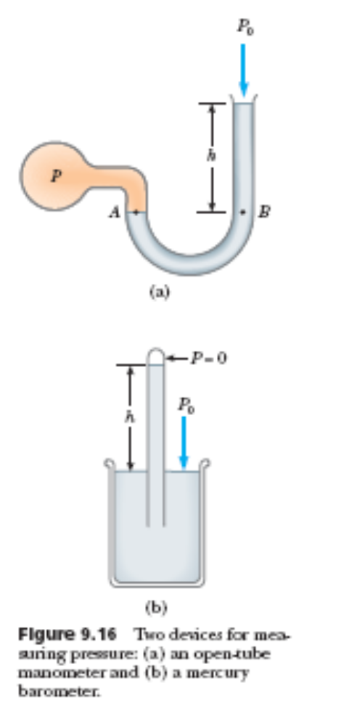
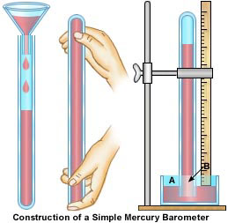
الضغط الجوي The Atmospheric Pressure
جهاز المانومتر
طريقة حساب الضغط الجوي:
جهاز البارومتر الزئبقي

Slide 16
أولاً) حساب الضغط باستخدام المانومتر:
الطرف الآخر متصل بالنظام المراد قياس الضغط فيه.
انبوبة على شكل حرف U محتوية على سائل مفتوحة للجو.
ضغط المقياس
فرق الضغط بين الطرفين P- P₀
P - P₀ = ρ h g
الضغط المطلق

Slide 17
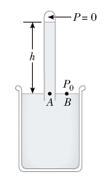
Torricelle (1608-1647)
ثانياً) حساب الضغط باستخدام البارومتر:
* أنبوب طويل مغلق أحد طرفيه مملوء بالزئبق و مقلوب في وعاء يحوي زئبق أيضاً.
* الضغط عند A يساوي الضغط عند B و يساوي الضغط الجوي.
الضغط الجوي 1.013x10⁵Pa
طول عمود الزئبق الزئبق
كثافة الزئبق 13.6x10³kg/m³

Slide 18
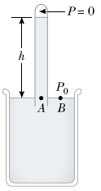
الضغط عند طرف الأنبوبة العلوي يساوي صفر
P_{A} = P_{B}
P_{B} = P₀ = ρ _{Hg} h g
حساب طول عمود الزئبق h:
الضغط الجوي هو الضغط الذي يجعل ارتفاع عمود الزئبق في انبوبة المانومتر مساوياً 0.76m عند درجة الصفر المئوي.

Slide 19
مع تغير الضغط الجوي يتغير ارتفاع عمود الزئبق و بالتالي يمكن معايرة (تدريج) الجهاز لقياس الضغط الجوي.
h = 0.76 m
T = 0 C
g = 9.80665 m/ s²
ρ = 13.595 x 10³ Kg/m³
P₀ = 1.013 x 10⁵ Pa
مثال:
غواصة تتحمل ضغطاً أقصاه 11.793 x 10⁵ N/m²، أوجدي:
1- أقصى عمق يمكن أن تغوص إليه دون أن تتجاوز حد الضغط الأقصى.
2- أوجدي القوة المؤثرة على باب الغواصة. إذا كانت أبعاد الباب هي :
(80 x 50) cm².

Slide 20

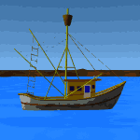
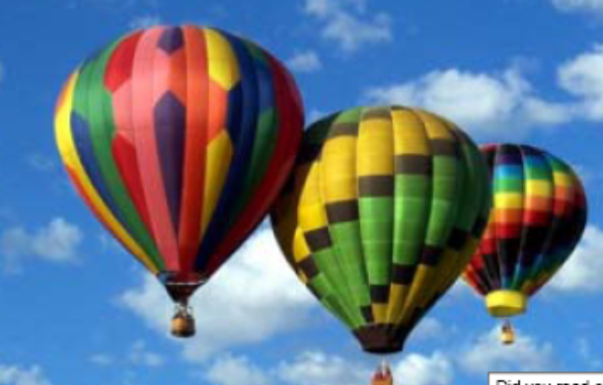
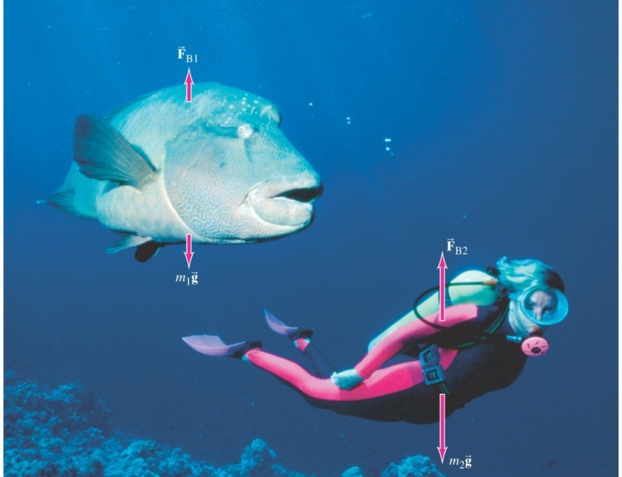
Buoyant Forces and Archimedes’s Principle
قوة الطفو و مبدأ أرشميدس
لماذا الأشياء تغرق أو تعوم أو تحلق؟
لماذا تستطيع رفع الأجسام المغمورة في الماء بسهولة عنها لو كانت في الهواء؟
لماذا تطفو قطعة فـلين أو خـشب عند غمرها في الماء؟
لماذا تشعر بقوة تدفعك إلى أعلى عند السباحة في الماء؟
لماذا يغوص مسمار من الحديد بالماء بينما تطفو سفينة حديد كبيرة على الماء؟
لماذا ترتفع البالونات المليئة بالهليوم إلى أعـلى؟
لماذا يسهل رفع صخرة في الماء عنها في الهواء؟

Slide 21
هذه الظواهر ناتجة عن قوة دفـع(قـوة طفـو)(F_{b}) للسوائل تنقص من وزن الأجسـام أي قوة الدفع تعادل نقص وزن الجسم المغـمـــور فيه عن وزنه في الهــواء.
التفســير لظـــواهـر الطــفــو:
الجسم المنغمر بالسائل(المائع) جزئياً أو كلياً يؤثر بقوة على السائل(المائع) وبالتالي المائع(سائل أو غاز) يدفع بقوة مضادة مساوية دائما لأعلى حسب قانون نيوتن الثالث وتسمى قوة دفـع أو قوة الطفـو.

Slide 22

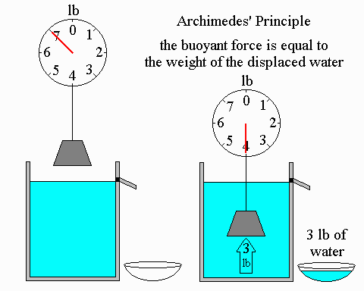
قاعدة أرخميدس Archimedes’s principle
عند غمر جسم ما في السائل فإنه سيلاقي قوة دفع (طفو) تساوي وزن السائل المزاح بواسطة الجسم.
أي جسم مغمور كلياً أو جزئياً في سائل فإنه يلاقي قوة دفع (طفو) تساوي وزن السائل المزاح.
B
قاعدة أرخميدس
قوة الدفع تساوي وزن السائل الموجود بداخل هذا المكعب

Slide 23

باعتبار مكعب من السائل
B
المكعب في وضع اتزان استاتيكي
W
محصلة القوى المؤثرة عليه تساوي صفر
W = B
وزن الجسم
قوة الطفوB
يساوي حاصل ضرب كتلة الجسم في عجلة الجاذبية الأرضية
تساوي وزن السائل المزاح
كثافة الجسم
حجم الجسم
كثافة السائل
حجم الجسم

Slide 24
التحقق من قاعدة أرخميدس (قوة الطفو تساوي وزن السائل المزاح)
باعتبار مستطيل من السائل
B
h₂
h₁
E
المستطيل في وضع اتزان استاتيكي
D
C
ضغط السائل على الوجه C أكبر من الضغط على الوجه B وذلك لأن (h₁ >h₂)
ضغط السائل على الوجه C
ضغط السائل على الوجه B
F₁ = P₁A =ρgh₁A
F₂ = P₂A =ρgh₂A
قوة الدفع إلى أعلى
محصلة القوى المؤثرة = F₁ –F₂
∆F= ρgA (h₁₋h₂) = B

Slide 25
حجم الجسم=حجم السائل المزاح
V=A (h₁₋h₂)
B
h₂
h₁
E
D
B= ρgV
كتلة السائل المزاح M
C
M= ρV
B= Mg
قوة الدفع(الطفو) = وزن السائل المزاح

Slide 26
W = B
عند الاتزان
عند استبدال المكعب بمكعب من الحديد له نفس الحجم
ما هي قوة الدفع المؤثرة علية ؟
استنتاجات هامة
يعتمد مقدار قوة الدفع على حجم الجسم بغض عن المادة المصنوع منها
تكون قوة الدفع دائماً إلى أعلى وبشكل عمودي.
قوة الدفع المؤثرة على جسم من الحديد تساوي قوة الدفع المؤثرة على أي جسم له نفس الأبعاد وتساوي وزن السائل المزاح.

Slide 27
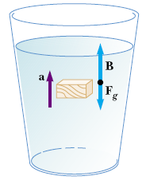
القوى المؤثرة على الأجسام المغمورة و على الأجسام الطافية (المغمورة جزئياً)
Net force = B – W_{obj}
الحالة الأولى: الأجسام المغمورة.
أ
كثافة الجسم المغمور أقل من كثافة المائع
■ ρ_{flu} >ρ_{obj}
B >W_{obj}
يتحرك الجسم إلى أعلى فيطفو
قوة الطفو أكبر من قوة الجذب و بالتالي يتسارع الجسم إلى أعلى.

Slide 28
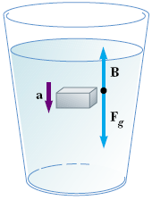
ب
كثافة الجسم المغمور أكبر من كثافة المائع
■ ρ_{flu}< ρ_{obj}
B <W_{obj}
ينزل الجسم إلى أسفل فيرسب
قوة الطفو أقل من قوة الجذب و بالتالي ينغمر الجسم تماماً في الماء (يتحرك إلى أسفل).
استنتاج: اتجاه حركة الجسم المغمور في السائل (المائع) تعتمد فقط على كثافة السائل و كثافة الجسم.

Slide 29
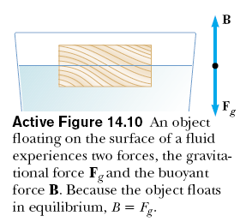
الحالة الثانية: الأجسام الطافية.
إذا كانت كثافة الجسم المغمور تساوي كثافة السائل، فإن القوة الكلية
تكون مساوية للصفر.
■ ρ_{flu}= ρ_{obj}
B –W_{obj} = 0
ينغمر جزء من الجسم في السائل و يطفو الجزء الآخر منه، و تكون قوة الطفو إلى أعلى متوازنة مع قوة الجذب إلى أسفل.

Slide 30
نفرض أن:
حجم الجسم V_{o}
حجم الجزء المغمور V_{flu}
B = W_{obj}
الجسم في وضع اتزان
ρ_{flu} V_{flu} g = ρ_{o} V_{o} g
نتيجة هامة
النسبة بين كثافة الجسم إلى كثافة السائل = النسبة بين حجم الجزء المغمور إلى حجم الجسم الأصلي.

Slide 31
مثال: وضعت قطعة مكعبة من الثلج في كأس به ماء . احسبي النسبة المئوية لما يطفومن حجمها فوق سطح الماء ،علماً بأن كثافة الثلج ρ_{i} = 917 kg/m³ و كثافة الماء 10³ Kg/m³
حيث أن جزء من حجم قطعة الثلج يطفو فوق سطح الماء فإن وزن مكعب الثلج W يساوي قوة الدفع إلى أعلى∆F
W=∆F
ρ_{I} V g = ρ_{w} V_{b} g
حيث ρ_{I و} ρ_{w} هما كثافة الثلج و الماء على الترتيب
V_{b,} V هما حجم مكعب الثلج و حجم الجزء المغمور على الترتيب
ρ_{I}/ ρ V_{b} /V =
وبالتالي تكون نسبة حجم الثلج الذي يطفو هي f
V_{f} /V f=
حيث V_{f} الجزء الذي يطفوو يساوي
V_{f} = V –V_{b}
f= (V – V _{b} )/V
( V /f= 1–(V_{b}
f= 1- (ρ_{I}/ ρ _{w} )
f= 1- (917/ 10³)
0.083 =
= 8.3 %

